Slide 1
Minerali
Makroelementi, mikroelementi, el. u tragovima
Kompleksometrijske titracije, taložne titracije,
jon-selektivne elektrode, jonska hromatografija,
ICP-OES, ICP-MS
Vitamini
- Seminarski

Slide 2
Aditivi
Aditiv = svaka supstanca koja se, bez obzira na
njenu hranljivu vrednost, ne koristi kao namirnica
niti predstavlja karakterističan sastojak namirnice,
ali se iz tehnoloških razloga dodaje namirnici u toku
proizvodnje, prerade, pripreme, obrade, pakovanja,
transporta ili čuvanja, i direktno ili indirektno preko
svojih međuproizvoda postaje ili može da postane
njen sastojak.

Slide 3
Boje - Konzervansi
Antioksidansi - Kiseline
Regulatori kiselosti - Zgušnjivači
Stabilizatori - Emulgatori
Emulgujuće soli - Sredstva za želiranje
Humektanti - Sredstva za dizanje testa
Učvršćivači - Sred. protiv zgrudvavanja
Pojačivači aroma - Sred. protiv stvaranja pene
Sred. za glaziranje - Sred. za tretiranje brašna
Propelenti - Zaslađivači
Sred. za povećanje V - Modifikovani skrobovi

Slide 4
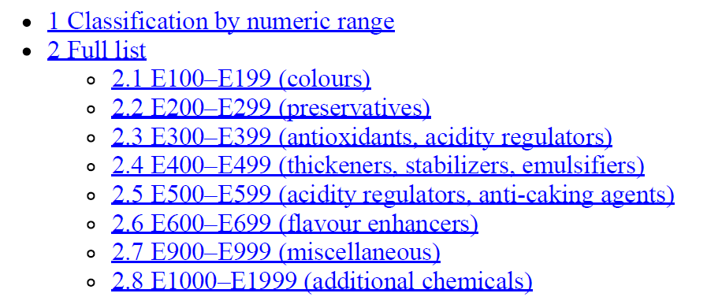

Slide 5
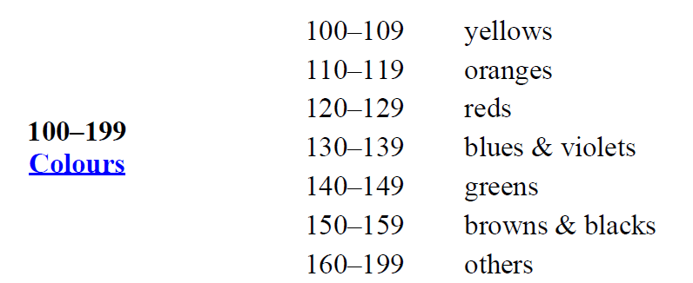
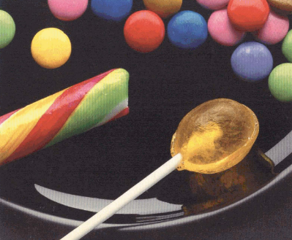
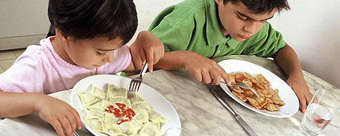
Opasni aditivi kod dece izazivaju poremećaje
Autor: Nataša Korlat | Foto:Northfoto | 22.09.2008. - 05:00
Aditivi koji boje namirnice u crveno ili žuto u roku
od 18 meseci u zemljama Evropske unije
moraće da budu posebno naznačeni.
Evropski parlament se na ovaj potez odlučio
nakon što je utvrđeno da ti dodaci mogu negativno
da utiču na hiperaktivnost i pažnju kod dece.

Slide 6
Bojenje prehrambenih proizvoda ima za cilj da nadoknadi
gubitak boje nastao tokom prerade namirnica ili da
poboljša izgled.
Boje koje se koriste za bojenje namirnica mogu da budu
ekstrakti prirodnih sirovina, ali i sintetički proizvedena
jedinjenja.
Ne smeju biti toksične  upotreba mora biti
u skladu sa Pravilnikom o kvalitetu i uslovima upotrebe
aditiva u namirnicama koji propisuje
Pozitivnu listu aditiva.

Slide 7
Pravilnici definišu:
Namirnice koje ne smeju da sadrže dodate boje
Namirnice kojima je dozvoljeno dodavanje samo
određenih boja
Boje dozvoljene za upotrebu samo u određenim
namirnicama
Boje dozvoljene za upotrebu u svim namirnicama
(osim 1 i 2)
Boje dozvoljene za upotrebu pojedinačno ili
u kombinaciji u određenim namirnicama

Slide 8
Stalna kontrola boja za
životne namirnice, posebno veštačkih azo-boja
je veoma važna zbog njihove štetnosti.
Pored toga što su izazivači alergija, rinitisa,
urtikarije i nekih drugih ozbiljnih poremećaja,
za neke se veruje da su kancerogene.

Slide 9
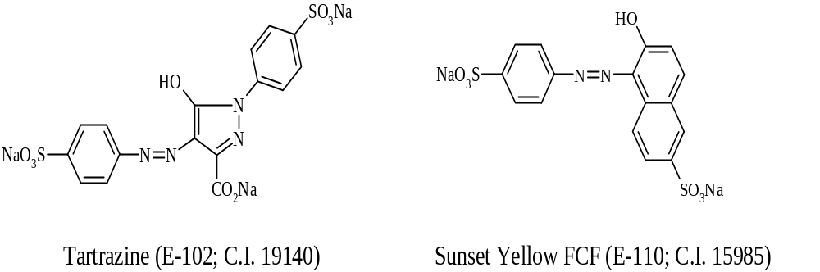
Dozvoljene veštačke boje (rastvorne u vodi) pripadaju grupi
kiselih boja; po sastavu uglavnom Na-soli sulfo-kiselina,
mono- i diazo-jedinjenja i sulfo-kiseline indigoidne strukture.

Slide 10
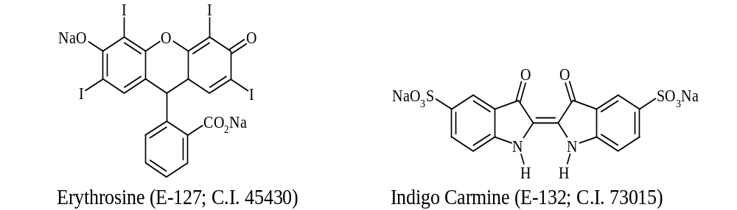
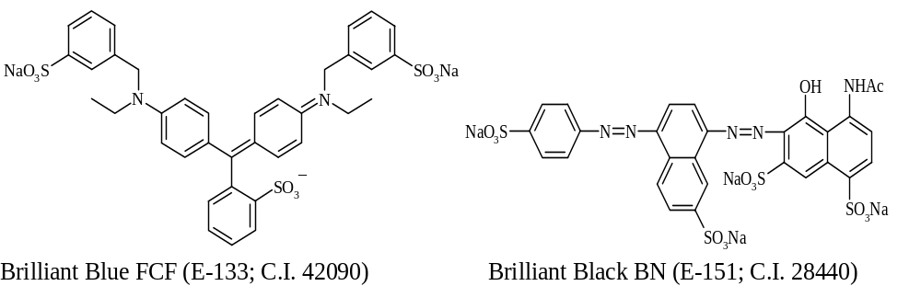

Slide 11
Sintetičke boje su u upotrebi od polovine XIX veka
U početku su korišćene stihijski (preko 90 boja!)
Početkom XX veka se pojavljuju prve liste
dozvoljenih i zabranjenih boja
Vremenom se broj dozvoljenih boja smanjivao
Danas su propisane i maksimalne dozvoljene količine
veštačkih boja  neophodne su pouzdane analitičke
metode za njihovo određivanje

Slide 12
Različite metode za analizu čistih boja: IC-spektroskopija,
spektrofotometrija, hromatografija, ...
Identifikacija boja u uzorcima životnih namirnica je
neuporedivo teža (odvajanje od ostalih sastojaka,
koncentrovanje, ...)
 Najčešće se primenjuju hromatografske metode

Slide 13
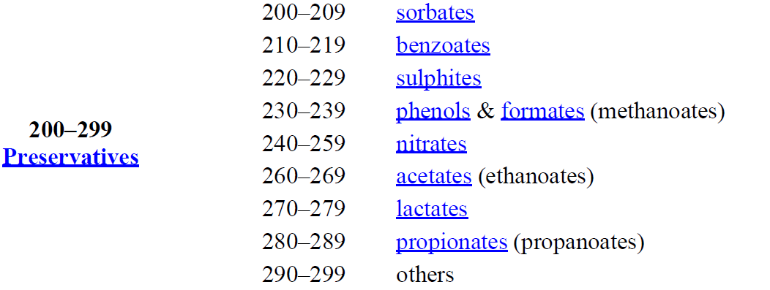
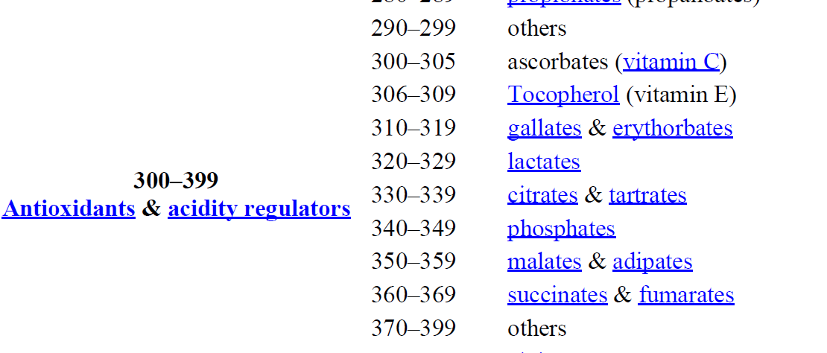

Slide 14
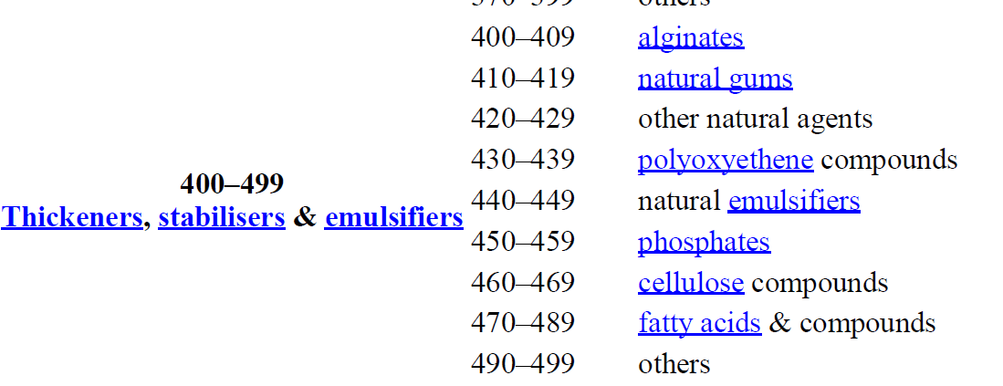
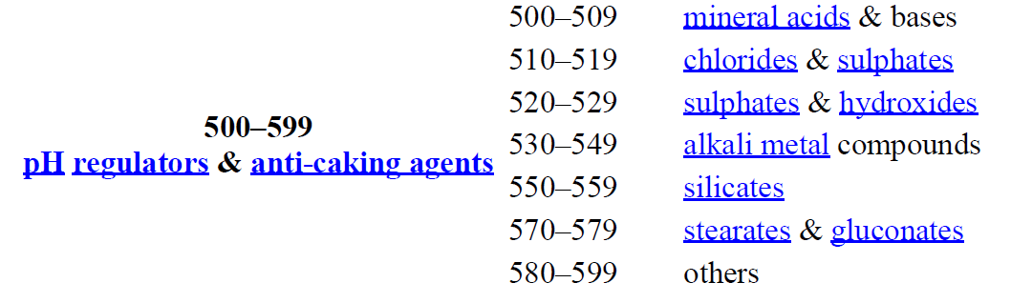

Slide 15
